Slide 1
嵌入式系统复习

Slide 2
说明
1、考试时间：12月24号
2、闭卷考试。
3、考试题型：
单项选择、填空、判断对错（不需改正）、简答题、程序分析题、编程题。
4、每章都有题目，其中第3、4、5、10章是重点。
5、实验报告和大作业都要求在12月22日前发到我的邮箱ahhfdxq@163.com 。

Slide 3
复习提纲
（来源于上课的PPT）

Slide 4
1.1 嵌入式系统定义
什么是嵌入式系统
嵌入式系统（Embedded Systems）是指：“嵌入到对象体系中的、用于执行独立功能的专用计算机系统”。
具体定义为：以应用为中心，以微电子技术、控制技术、计算机技术和通讯技术为基础，强调硬件软件的协同性与整合性，软件硬件可剪裁的，适应应用系统对功能、可靠性、成本、体积、功耗和应用环境有等严格要求的专用计算机系统。

Slide 5
1.1.2 嵌入式系统的特点
与通用的计算机系统化相比，嵌入式系统具有以下显著特点。
  系统内核小
  专用性强
  运行环境差异大
  可靠性要求高
  系统精简和高实时性操作系统
  具有固化在非易失性存储器中的代码
  嵌入式系统开发工作和环境

Slide 6
2)嵌入式系统与PC的区别
嵌入式系统的硬件和软件都必须高效率地设计、“量体裁衣”、去除冗余，力争在较少的资源上实现更高的性能；PC的软硬件都很庞大、臃肿。
嵌入式系统的目标代码通常是固化在非易失性存储器（ROM，EPROM，EEPROM，FLASH）芯片中；PＣ放在硬盘中。

Slide 7
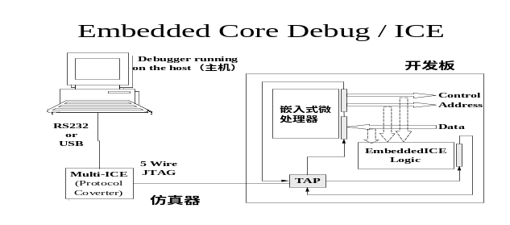
2)嵌入式系统与PC的区别
嵌入式系统使用的操作系统一般是实时操作系统（RTOS），系统有实时性约束；PC无此限制。
嵌入式系统需要专用开发工具和方法进行设计——交叉开发；PC直接开发。
PC为通用计算机系统，嵌入式系统为专用计算机系统
通用PC软、硬件技术高度垄断；嵌入式系统技术不容易被垄断。

Slide 8
3)嵌入式系统的特征
嵌入式系统中至少有一片微处理器，是一专用计算机系统；
嵌入式系统软、硬件根据需要进行定制，一般有功耗低、体积小、集成度高、成本低、可靠性高、时时性强等要求。具体要求随应用环境而异。
嵌入式系统采取交叉开发方式进行开发

Slide 9
2.2.2 ARM微处理器的寄存器结构
ARM处理器又有7种不同的处理器模式，在每一种处理器模式下均有一组相应的寄存器与之对应。
即在任意一种处理器模式下，可访问的寄存器包括15个通用寄存器（R0～R14）、1~2个状态寄存器和程序计数器。
在所有的寄存器中，有些是在7种处理器模式下共用的同一个物理寄存器，而有些寄存器则是在不同的处理器模式下有不同的物理寄存器。

Slide 10
2.2.3 ARM微处理器的指令结构
ARM微处理器在较新的体系结构中支持两种指令集：ARM指令集和Thumb指令集。
    ARM指令为32位的长度
    Thumb指令为16位长度
Thumb指令集为ARM指令集的功能子集，但与等价的ARM代码相比较，可节省30％～40％以上的存储空间，同时具备32位代码的所有优点。

Slide 11
2.3 ARM微处理器的工作状态
ARM微处理器的工作状态一般有两种，并可在两种状态之间切换：
  ARM状态，此时处理器执行32位的字对齐的ARM指令；
  Thumb状态，此时处理器执行16位的、半字对齐的Thumb指令。
ARM指令集和Thumb指令集均有切换处理器状态的指令，并可在两种工作状态之间切换，但ARM微处理器在开始执行代码时，应该处于ARM状态。

Slide 12




2.4 ARM体系结构的存储器格式
大端格式
在这种格式中，字数据的高字节存储在低地址中，而字数据的低字节则存放在高地址中，如图所示。
高地址
存储器
3地址
2地址
1地址
低地址
0地址
高位
低位
一个32位的字占4个字节。从高位到低位依次为x,y,z,w

Slide 13




2.4 ARM体系结构的存储器格式
小端格式
在这种格式中，字数据的低字节存储在低地址中，而字数据的高字节则存放在高地址中，如图所示。
高地址
存储器
3地址
2地址
1地址
低地址
0地址
高位
低位
一个32位的字占4个字节。从高位到低位依次为x,y,z,w

Slide 14
大（小）端地址模式：占多字节的数据在存储时，如果高位字节存在低地址（首地址），称大端地址模式；如果低位字节存在低地址（首地址），称小端地址模式。例如：存放0x01020304
0x30000
0x01
0x02
大端模式
0x03
0x30003
0x04
0x30000
0x04
0x03
小端模式
0x02
0x30003
0x01

Slide 15
2.5 处理器模式
ARM微处理器支持7种运行模式，分别为：
  用户模式（usr）： ARM处理器正常的程序执行状态。
  快速中断模式（fiq）：用于高速数据传输或通道处理。
  外部中断模式（irq）：用于通用的中断处理。
  管理模式（svc）：操作系统使用的保护模式。
  数据访问终止模式(abt)：当数据或指令预取终止时进入该模式，可用于虚拟存储及存储保护。
  系统模式（sys）：运行具有特权的操作系统任务。
  未定义指令中止模式（und）：当未定义的指令执行时进入该模式，可用于支持硬件协处理器的软件仿真。

Slide 16
2.5 处理器模式
特权模式
处理器模式 | 说明 | 备注
用户 (usr) | 正常程序工作模式 | 不能直接切换到其它模式
系统 (sys) | 用于支持操作系统的特权任务等 | 与用户模式类似，但具有可以直接切换到其它模式等特权
快中断 (fiq) | 支持高速数据传输及通道处理 | FIQ异常响应时进入此模式
中断 (irq) | 用于通用中断处理 | IRQ异常响应时进入此模式
管理 (svc) | 操作系统保护代码 | 系统复位和软件中断响应时进入此模式
中止 (abt) | 用于支持虚拟内存和/或存储器保护 | 在ARM7TDMI没有大用处
未定义 (und) | 支持硬件协处理器的软件仿真 | 未定义指令异常响应时进入此模式
系统 (sys)
除用户模式外，其它模式均为特权模式。ARM内部寄存器和一些片内外设在硬件设计上只允许（或者可选为只允许）特权模式下访问。此外，特权模式可以自由的切换处理器模式，而用户模式不能直接切换到别的模式。
快中断 (fiq)
中断 (irq)
管理 (svc)
中止 (abt)
未定义 (und)

Slide 17
2.5 处理器模式
异常模式
处理器模式 | 说明 | 备注
用户 (usr) | 正常程序工作模式 | 不能直接切换到其它模式
系统 (sys) | 用于支持操作系统的特权任务等 | 与用户模式类似，但具有可以直接切换到其它模式等特权
快中断 (fiq) | 支持高速数据传输及通道处理 | FIQ异常响应时进入此模式
中断 (irq) | 用于通用中断处理 | IRQ异常响应时进入此模式
管理 (svc) | 操作系统保护代码 | 系统复位和软件中断响应时进入此模式
中止 (abt) | 用于支持虚拟内存和/或存储器保护 | 在ARM7TDMI没有大用处
未定义 (und) | 支持硬件协处理器的软件仿真 | 未定义指令异常响应时进入此模式
这五种模式称为异常模式。它们除了可以通过程序切换进入外，也可以由特定的异常进入。当特定的异常出现时，处理器进入相应的模式。每种异常模式都有一些独立的寄存器，以避免异常退出时用户模式的状态不可靠。
快中断 (fiq)
中断 (irq)
管理 (svc)
中止 (abt)
未定义 (und)

Slide 18
2.5 处理器模式
用户和系统模式
处理器模式 | 说明 | 备注
用户 (usr) | 正常程序工作模式 | 不能直接切换到其它模式
系统 (sys) | 用于支持操作系统的特权任务等 | 与用户模式类似，但具有可以直接切换到其它模式等特权
快中断 (fiq) | 支持高速数据传输及通道处理 | FIQ异常响应时进入此模式
中断 (irq) | 用于通用中断处理 | IRQ异常响应时进入此模式
管理 (svc) | 操作系统保护代码 | 系统复位和软件中断响应时进入此模式
中止 (abt) | 用于支持虚拟内存和/或存储器保护 | 在ARM7TDMI没有大用处
未定义 (und) | 支持硬件协处理器的软件仿真 | 未定义指令异常响应时进入此模式
用户 (usr)
这两种模式都不能由异常进入，而且它们使用完全相同的寄存器组。
系统模式是特权模式，不受用户模式的限制。操作系统在该模式下访问用户模式的寄存器就比较方便，而且操作系统的一些特权任务可以使用这个模式访问一些受控的资源。
系统 (sys)

Slide 19
2.5 处理器模式
处理器启动时的模式转换图
管理模式SVC
(Supervisor)
多种特权模式变化
用户程序的运行模式
主要完成各模式的堆栈设置，注意不要进入用户模式
复位后
缺省模式
一般为用户模式User

Slide 20
2.6.1 ARM状态下的寄存器组织
寄存器R13在ARM指令中常用作堆栈指针，但这只是一种习惯用法，用户也可使用其他的寄存器作为堆栈指针。
而在Thumb指令集中，某些指令强制性的要求使用R13作为堆栈指针。

Slide 21
2.6.1 ARM状态下的寄存器组织
R14也称作子程序链接寄存器（Subroutine Link Register）或链接寄存器LR。
当执行BL子程序调用指令时，R14中得到R15（程序计数器PC）的备份。
其他情况下，R14用作通用寄存器。与之类似，当发生中断或异常时，对应的分组寄存器R14_svc、R14_irq、R14_fiq、R14_abt和R14_und用来保存R15的返回值。

Slide 22
3.1 ARM处理器的寻址方式
寻址方式是处理器根据指令中给出的地址信息来寻找物理地址的方式。
目前ARM指令系统支持8种寻址方式。
    寄存器寻址
    立即寻址
    寄存器间接寻址
    变址寻址
    寄存器移位寻址
    多寄存器寻址
    堆栈寻址
    相对寻址

Slide 23
3.1.1 寄存器寻址
寄存器寻址就是利用寄存器中的内容作为操作数，寄存器本身就是操作数地址。这种寻址方式是各类微处理器经常采用的一种方式，也是一种执行效率较高的寻址方式。
例如指令：
MOV R2, R3 ;R2←R3 R3中的内容赋给R2
ADD R2，R3，R4
;R2←R3＋R4 R3和R4中的内容相加，结果赋给R2
R3
0xAA
R2
0x55
0xAA
MOV R2,R3

Slide 24
3.1.2 立即寻址
立即寻址也叫立即数寻址，这是一种特殊的寻址方式，操作数没有存储在寄存器或存储器中，而是包含在指令的操作码中，只要取出指令也就取到了操作数。这个操作数被称为立即数，对应的寻址方式也就叫做立即寻址。
例如指令：
MOV R0,#0xFF000 ;将立即数0xFF000装入R0寄存器
ADD R1,R1,＃0x7f ; R1←R1＋0x7f
在以上两条指令中，第二个源操作数即为立即数，要求以“＃”为前缀，对于以十六进制表示的立即数，还要求在“＃”后加上“0x”。
程序存储
MOV R0,#0xFF00
从代码中获得数据
R0
0x55
0xFF00
MOV R0,#0xFF00

Slide 25
3.1.3 寄存器间接寻址
寄存器间接寻址就是以寄存器中的内容作为操作数的地址，而操作数本身存放在存储器中。例如指令 ：
LD=LOAD 取出 ST=STORE 存入 R=Register 寄存器
LDR R1，[R2] ；R1←[R2]
STR R1，[R2] ；[R2]←R1
第一条指令将以R2中的内容为地址，将该地址中的数据传送到R1中。
第二条指令将R1中的内容传送到以R2中的内容为地址的存储器中。
0x40000000
0xAA
R2
0x40000000
R1
0x55
0xAA
LDR R1,[R2]

Slide 26
3.1.4 变址寻址
变址寻址就是将寄存器（该寄存器一般称作基址寄存器）的内容与指令中给出的地址偏移量相加，从而得到一个操作数的有效地址。变址寻址方式常用于访问某基地址附近的地址单元。
例如指令：
LDR R0，[R1，＃8] ；R0←[R1＋8]
LDR R0，[R1，＃8]！ ；R0←[R1＋8]，R1←R1＋8
LDR R0，[R1]，＃2 ；R0←[R1]，R1←R1＋2
LDR R0，[R1，R2] ；R0←[R1＋R2]
0x60000008
0xAA
将R1+0x08作为地址装载数据
R1
0x60000000
R0
0x55
0xAA
前变址
LDR R0,[R1,#0x08]
自动变址
后变址

Slide 27
多寄存器寻址和堆栈寻址的联系与区别：
1、相同点：都是LDM 和 STM在前
2、不同点：
  后缀是IA、IB、DA、DB的是多寄存器寻址；
  后缀是FA、FD、EA、ED的是堆栈寻址；

Slide 28
3.1.8 相对寻址
与基址变址寻址方式相类似，相对寻址以程序计数器PC的当前值为基地址，指令中的地址标号作为偏移量，将两者相加之后得到操作数的有效地址。以下程序段完成子程序的调用和返回，跳转指令BL采用了相对寻址方式：
BL NEXT；跳转到子程序NEXT处执行，PC指向这条指令
…… ;返回到此 ……
NEXT： ；子程序入口
……
MOV PC，LR；从子程序返回
PC+4→LR
PC+NEXT—>PC

Slide 29
3.2.1 指令格式
ARM指令的基本汇编格式
  Opcode {cond} {S} Rd，Rn {，operand2}
第2操作数
可选标志位后缀
可选条件后缀
助记符
目标寄存器
第1操作数寄存器
LDR R0,[R1] ; R0← [R1]
ADDS R2,R1,#1 ; R2←R1+1,影响CPSR
SUBNES R2,R1,R0 ;R2←R1-R0 While NE，影响CPSR

Slide 30
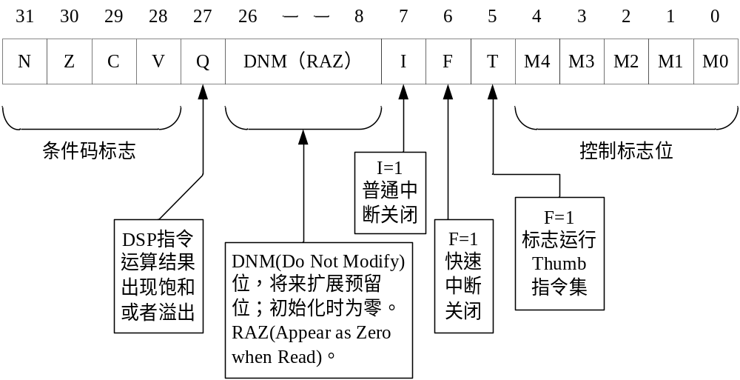
指令条件码表
条件码助记符 | 标志 | 含义
EQ | Z＝1 | 相等
NE | Z＝0 | 不相等
CS/HS | C＝1 | 无符号数大于或等于
CC/LO | C＝0 | 无符号数小于
Notes:
负数=minus

Slide 31
分支指令
ARM有两种方法可以实现程序跳转：
  跳转指令
  直接向PC寄存器（R15）中写入目标地址。
  ARM跳转指令有以下4种：
    ① B 分支指令，语法
      B{cond} label
    ② BL 带链接分支指令
      语法：BL{cond} label
    ③ BX 分支并可选地交换指令集
      语法：BX{cond} Rm
    ④ BLX 带链接分支并可选择地交换指令集。
      语法：BLX{cond} label | Rm

Slide 32
ARM汇编程序的书写格式：
ARM汇编程序中每一行的通用格式：
{标号} 指令|伪操作|伪指令 操作数 {；注解}。
在ARM汇编语言源程序中，除了标号和注释外，指令、伪指令和指示符都必须有前导空格，而不能顶格书写。
如果每一行的代码太长，可以使用字符“\”将其分行书写，并允许有空行。
指令、伪操作和寄存器名既可以用大写字母，也可以用小写字母，但不能混用。
注释从“；”开始，到该行结束为止。
标号代表一个地址，段内标号的地址值在汇编时确定，段外标号的地址值在链接时确定。

Slide 33
符号定义伪操作
伪操作
语法格式
作 用
GBLA
GBLA Variable
声明一个全局的算术变量，并将其初始化成0。
GBLL
GBLL Variable
声明一个全局的逻辑变量，并将其初始化成{FALSE}。
GBLS
GBLS Variable
声明一个全局的字符串变量，并将其初始化成空串“”。
LCLA
LCLA Variable
声明一个局部的算术变量，并将其初始化成0。
LCLL
LCLL Variable
声明一个局部的逻辑变量，并将其初始化成{FALSE}。
LCLS
LCLS Variable
声明一个局部的串变量，并将其初始化成空串“”。
SETA
SETA Variable expr
给一个全局或局部算术变量赋值。
SETL
SETL Variable expr
给一个全局或局部逻辑变量赋值。
SETS
SETS Variable expr
给一个全局或局部字符串变量赋值。
RLIST
name LIST｛list of registers｝
为一个通用寄存器列表定义名称。
Notes:
伪变量也简成为变量，这是编译器是用的变量。
LCLx定义的局部变量，是在宏中使用的。

Slide 34
数据定义伪操作
伪操作
语法格式
作 用
MAP
MAP expr{, base-register}
定义一个结构化的内存表的首地址= expr {+BR}
FIELD
{label} FIELD expr
定义一个结构化内存表中的数据域长度expr (B)。
SPACE
{label} SPACE expr
分配一块连续内存单元expr(B) ，并用0初始化。
DCB
{label} DCB expr{, expr}
分配一段字节内存单元，并用expr初始化。
DCD/
DCDU
{label} DCD expr {, expr}…
分配一段字内存单元。
DCDO
{label} DCDO expr{, expr}…
分配一段字对齐的字内存单元。
DCFD/ DCFDU
{label} DCFD {U}fpliteral
{, fpliteral } …
为双精度的浮点数分配字对齐的内存单元。
DCFS/
DCFSU
{label} DCFS {U} fpliteral
{, fpliteral}…
为单精度的浮点数分配字对齐的内存单元。
DCI
{label} DCI expr{, expr}…
在ARM代码中分配一段字对齐的内存单元; 在Thumb代码中，分配一段半字对齐的半字内存单元。
DCQ/
DCQU
{label} DCQ{U}{﹣}literal
{, {﹣} literal}…
分配一段以双字（8个字节）为单位的内存
DCW/
DCWU
{label} DCW{U}expr
{,expr}…
DCW用于分配一段半字对齐的半字内存单元。

Slide 35
编译控制伪操作
伪操作
语法格式
作 用
IF
ELSE
ENDIF
IF logical expression
…
{ELSE
…}
ENDIF
能够根据条件把一段源代码包括在汇编语言程序内或者将其排除在程序之外。
WHILE
WEND
WHILE logical expression
…
WEND
能够根据条件重复汇编相同的一段源代码。
MACRO
MEND
MEXIT
MACRO {$label} macroname
{$parameter {,$parameter} … }
… ;宏代码
{MEXIT} ;根据需要插入
… ;宏代码
MEND
MACRO标识宏定义的开始，MEND标识宏定义的结束。MEXIT用于从宏中跳转出去。用MACRO和MEND定义的一段代码，称为宏定义体。通过宏名称来调用宏。

Slide 36
其他伪操作
AREA sectionname{, attr}{, attr}… | 定义一个代码段或者数据段。
ENTRY | 指定程序的入口点。
CODE32 | 告诉汇编编译器后面的指令序列为32位的ARM指令。
END | 告诉编译器已经到了源程序结尾。
name EQU expr {, type｝ | 为数字常量、基于寄存器的值和程序中的标号（基于PC的值）定义一个字符名称。
ALIGN {expr {, offset }} | 通过添加补丁字节使当前位置满足一定的对齐方式。
EXPORT/GLOBAL symbol {[WEAK]} | 声明一个符号可以被其他文件引用，相当于声明了一个全局变量。
IMPORT/EXTERN symbol {[WEAK]} | 告诉编译器当前的符号不是在本源文件中定义的，而是在其他源文件中定义的，在本源文件中可能引用该符号。
GET/INCLUDE filename | 将一个源文件包含到当前源文件中，并将被包含的文件在其当前位置进行汇编处理。
name RN expr | 为一个特定的寄存器定义名称。
Notes:
CODE32 告诉汇编编译器后面的指令序列为32位的ARM指令。
name EQU expr｛，type｝ 为数字常量、基于寄存器的值和程序中的标号（基于PC的值）定义一个字符名称。
AREA sectionname｛，attr｝｛，attr｝… 定义一个代码段或者数据段。P228
ENTRY 指定程序的入口点。
END 告诉编译器已经到了源程序结尾。
ALIGN ｛expr｛，offset｝｝ 通过添加补丁字节使当前位置满足一定的对齐方式。
EXPORT symbol ｛［WEAK］｝ 声明一个符号可以被其他文件引用，相当于声明了一个全局变量。
IMPORT symbol ｛[WEAK]｝ 告诉编译器当前的符号不是在本源文件中定义的，而是在其他源文件中定义的，在本源文件中可能引用该符号。
GET filename 将一个源文件包含到当前源文件中，并将被包含的文件在其当前位置进行汇编处理。
name RN expr 为一个特定的寄存器定义名称。

Slide 37
阅读如下代码，对每行作注释，并说明程序的功能是什么？
X EQU 19 ；定义X 的值19
N EQU 20 ；定义Y 的值20
AREA Example， CODE， READONLY ；声明代码段Example ，属性为只读
ENTRY ；标示程序入口
CODE32 ；声明是32 位的arm 指令
START LDR R0, =X ；R0的值为X
LDR R1,=N ；R1的值为Y
BL MAX ；跳到MAX处执行，并保存下一条指令的地址到LR
HALT B HALT ；死循环
MAX CMP R0, R1 ；比较大小
MOVHI R2,R0 ；如果R0的值大，就赋给R2
MOVLS R2,R1 ；如果R1的值大，就赋给R2
MOV PC , LR ；返回语句
END ；程序结束

Slide 38
解释如下指令的功能，并说明寻址方式：
SUBS R1，R1，#1
ADDNE R2， R1 ， #0x20 ；
SUB R0，R1，R2
ADD R3，R2，R1，LSR R4
STR R1 ，[R0]
LDR R1 ，[R2 ，＃4] ！
STMIA R0 ， {R1 ，R2，R3}
STMIA R0 ！， {R1 ，R2，R3}
STMED SP!, {R4-R7,LR}
LDMFD sp!, {r4-r7,pc}

Slide 39
写一个程序，判断R1的值是否大于0x30，是则将R1减去0x30。
CMP 指令将寄存器Rn 的值减去operand2 的值，根据操作的结果更新CPSR 中的相应条 件标志位，以便后面的指令根据相应的条件标志来判断是否执行。
CMP R1,#0x30
SUBHI R1,R1,#0x30
调用子程序是用B什么指令？请写出返回子程序的指令？
BL 指令用于子程序调用。
MOV PC， R14

Slide 40
写一条 ARM 指令，完成操作r1 = r2 * 4
MOV R1,R2,LSL #2
将R1中的数据保存到R0-0x12地址处
STR R1，[R0，#-0x12]
将R0+R2地址处的数据读出，保存到R1中
LDR R1，[R0，R2]
将R1中数据保存到R0+R2地址处
STR R1，[R0，R2]
将R0-R2地址处的数据读出，保存到R1中
LDR R1，[R0，-R2]
将R1中的数据保存到R0-R2地址处
STR R1，[R0，-R2]
求R1+R2，和放在R1中
ADD R1，R1，R2

Slide 41
求R1-R2，差放在R1中
SUB R1，R1，R2
将R0最低4位数据保留，并影响标志位
ANDS R0，R0，#0x0F
将R0的1，3，5位置1
ORR R0，R0，#0x2A
将R0的1，3，5位置0
BIC R0，R0，0x2A
R1与99比较，设置相关标志位
CMP R1，#99
R1与R2比较，设置相关标志位
CMP R1，R2

Slide 42
跳转到标号waiter处
B waiter
调用子程序whiet
BL whiet
将CPSR状态寄存器读取，保存到R1中
MRS R1，CPSR
将SPSR状态寄存器读出，保存到R2中
MRS R2，SPSR
  寄存器r13用作堆栈指针，记作SP。
  寄存器r14称为链接寄存器，记作LR。该寄存器用于保存子程序的返回地址。
  寄存器r15称为程序计数器，记作PC。

Slide 43
汇编程序调用C程序的方法为：首先在汇编程序中使用IMPORT或EXTERN伪指令事先声明将要调用的C语言函数；然后通过BL指令来调用C函数。 .
例如在一个C源文件中定义了如下求和函数：
int add(int x,int y){
return(x+y);
}
调用add()函数的汇编程序结构如下：
IMPORT add ;声明要调用的C函数
…
MOV r0,1 ；ATPCS规定子程序之间通过寄存器r0～r3来传递参数
MOV r1,2
BL add ;调用C函数add

Slide 44
C程序调用汇编子程序的方法为：首先在汇编程序中使用EXPORT或GLOBAL伪指令声明被调用的子程序，表示该子程序将在其他文件中被调用；然后在C程序中使用extern关键字声明要调用的汇编子程序为外部函数。
例如在一个汇编源文件中定义了如下求和函数：
EXPORT add ;声明add子程序将被外部函数调用
…
add ;求和子程序add
ADD r0,r0,r1
…
MOV pc,lr
在一个C程序的main()函数中对add汇编子程序进行了调用：
extern int add(int x,int y); //声明add为外部函数
void main(){
int a=1,b=2,c;
c=add(a,b); //调用add子程序
…
}

Slide 45
S3C2440的存储空间的分配：
S3C2440芯片采用的是ARM920T核，地址空间总共为4GB。其中，1GB地址空间用于支持外部存储器的链接，此部分被分成8个存储块，每块128MB。

Slide 46
GCC编译过程
  编译过程一般可以分为下面四个阶段，预处理、编译、汇编、链接。每个阶段分别调用不同的工具进行处理，见下图：
库
源代码.C
可执行文件
预处理
编译
汇编
链接
Gcc调用
Gcc调用
Gcc调用
Gcc调用
cpp程序
ccl程序
as程序
ld程序

Slide 47
gcc的使用
基本使用格式
  gcc [ 选项 ] [文件名]
例：
gcc test.c
./a.out
Hello World!
或
gcc -o test test.c
./test
Hello World!
//text.c
#include<stdio.h>
void main()
{
printf(“Hello World!\n”);
}

Slide 48
GCC参数
  GCC可以通过选项对程序的生成进行全面控制。
  GCC参数：
    -o file 编译生成可执行文件file //Out 输出
    -c 仅对文件进行编译，不链接，生成目标文件.o // 对应于C源文件
    -g 在可执行文件中添加调试信息，供GDB调试 // DEBUG
    -E 只进行预编译 //PRECOMPILE
    -l link链接某个库文件。
    -L 在链接时链接指定库文件 //Library
    -I 增加头文件目录，并优先于默认头文件目录 //include “file”
    -v 显示GCC版本信息 //Version
    Hello.c
    Gcc –g –c hello.c
    hello.o
    Gcc –g –o hello –lmylib.a –Ihello.h hello.c

Slide 49
  实例1：创建一个文件
    #include <stdio.h>
    int main(int argc, char *argv[] )
    {
    FILE *fp;
    if(argc>2)
    {
    fp=fopen( argv[1], ”w”);
    fclose(fp);
    }
    return 0;
    }
argv存储了所有的命令行参数
argc 是指命令行输入参数的个数

Slide 50
    保存文件名为createfile.c
    生成可执行文件
      gcc –o create createfile.c
    执行文件create创建文件test.txt
    ./create test.txt
Argv[0]
Argv[1]

Slide 51
  目标：依赖项列表
  （Tab缩进）命令
makefile的格式:
  目标：欲生成的目标文件，通常是目标文件或可执行文件；
  依赖项：生成目标需要的文件，多个文件以空格隔开。
  命令：创建每个目标体时需要运行的命令。可使用续行号（\）将一个单独的命令行延续成几行。
Makefile是make读入的唯一配置文件，其中包含的规则指明make编译哪些文件以及怎样编译这些文件。

Slide 52
目标的依赖关系
my_app
gcc my_app.o greeting.o -o my_app
my_app.o
greeting.o
gcc –c my_app.c –Ifunctions
gcc -c functions\greeting.c
my_app.c
functions\greeting.h
functions\greeting.c

Slide 53
Makefile示例
Makefile文件
1 | my_app: greeting.o my_app.o
2 | gcc my_app.o greeting.o -o my_app
3 | greeting.o: functions/greeting.c functions/greeting.h
4 | gcc -c functions/greeting.c –Ifunctions
5 | my_app.o: my_app.c functions/greeting.h
6 | gcc –c my_app.c –Ifunctions

Slide 54
Makefile 中的变量
  自定义变量
    Makefile 的变量使用一个字符串定义的
      变量名=字符串
    变量的使用：
      $(变量名）
  默认变量
    AR 归档维护程序的名称
    CC arm-linux-gcc

Slide 55
Makefile中常见自动变量
$* 不包含扩展名的目标文件名称
$+ 所有的依赖文件，以空格分开，并以出现的先后为序，
可能包含重复的依赖文件
$< 第一个依赖文件的名称
$? 所有时间戳比目标文件晚的依赖文件，并 以空格分开
$@ 目标文件的完整名称
$^ 所有不重复的依赖文件，以空格分开

Slide 56
make命令
Makefile中变量的使用
变量的定义：
OBJS = val
变量的使用：
$(OBJS)
新Makefile文件内容：
OBJS = main.o hello.o
CC = gcc -Wall -c
main: $(OBJS)
gcc $(OBJS) -o main
main.o: main.c
$(CC) main.c -o main.o
hello.o: hello.c hello.h
$(CC) hello.c -o hello.o
Makefile文件内容：
main: main.o hello.o
gcc main.o hello.o -o main
main.o: main.c
gcc -Wall -c main.c -o main.o
hello.o: hello.c hello.h
gcc -Wall -c hello.c -o hello.o

Slide 57
make命令
Makefile中常见的自动变量
Makefile文件内容：
OBJS = main.o hello.o
CC = gcc -Wall -c
main: $(OBJS)
gcc $(OBJS) -o main
main.o: main.c
$(CC) main.c -o main.o
hello.o: hello.c hello.h
$(CC) hello.c -o hello.o
新Makefile文件内容：
OBJS = main.o hello.o
CC = gcc -Wall -c
main: $(OBJS)
gcc $^ -o $@
main.o: main.c
$(CC) $^ -o $@
hello.o: hello.c hello.h
$(CC) $< -o $@

Slide 58
Boot Loader
在操作系统内核运行之前运行的一段小程序
功能
  初始化硬件设备
  建立内存空间的映射图
  调整系统的软硬件环境，以便操作系统内核启动
不通用
  依赖于硬件
  依赖于具体的板级配置
不同的 CPU有不同的Boot Loader
  有些 BootLoader 支持多CPU，如U-Boot支持 ARM和MIPS

Slide 59
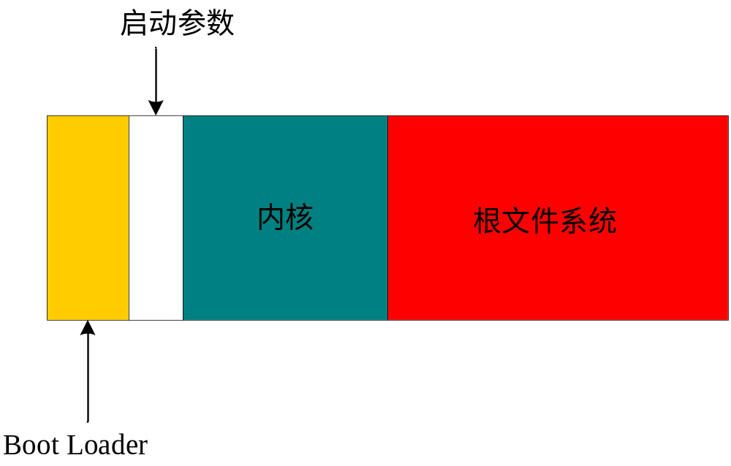
固态存储设备的典型空间分配结构

Slide 60
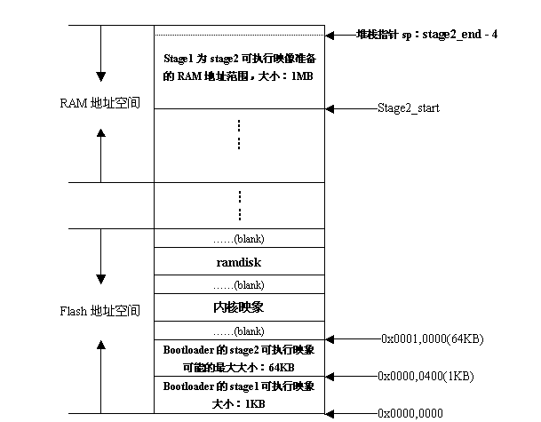
Boot Loader 的执行
第一条指令
  eg：地址 0x00000000
嵌入式系统通常有固态存储设备(比如：ROM、EEPROM 或 FLASH 等)被映射到这个预先安排的地址上
系统加电后，CPU 将首先执行 Boot Loader 程序

Slide 61
8.1 Boot Loader的基本概念
Boot Loader 就是在操作系统内核运行之前运行的一段小程序。通过这段小程序，我们可以初始化硬件设备、建立内存空间的映射图，从而将系统的软硬件环境带到一个合适的状态，以便为最终调用操作系统内核准备好正确的环境。

Slide 62
8.1.3 Boot Loader的操作模式
大多数 Boot Loader 都包含两种不同的操作模式："启动加载"模式和"下载"模式，
启动加载（Boot loading）模式：这种模式也称为"自主"（Autonomous）模式。也即 Boot Loader 从目标机上的某个固态存储设备上将操作系统加载到 RAM 中运行，整个过程并没有用户的介入。这种模式是 Boot Loader 的正常工作模式，因此在嵌入式产品发布的时侯，Boot Loader 显然必须工作在这种模式下。
下载（Downloading）模式：在这种模式下，目标机上的 Boot Loader 将通过串口连接或网络连接等通信手段从主机（Host）下载文件，比如：下载内核映像和根文件系统映像等。从主机下载的文件通常首先被 Boot Loader 保存到目标机的 RAM 中，然后再被 Boot Loader 写到目标机上的FLASH 类固态存储设备中。Boot Loader 的这种模式通常在第一次安装内核与根文件系统时被使用；此外，以后的系统更新也会使用 Boot Loader 的这种工作模式。工作于这种模式下的 Boot Loader 通常都会向它的终端用户提供一个简单的命令行接口。

Slide 63
Boot Loader 的 stage1 通常包括以下步骤(以执行的先后顺序)：
硬件设备初始化。
为加载 Boot Loader 的 stage2 准备 RAM 空间。
拷贝 Boot Loader 的 stage2 到 RAM 空间中。
设置好堆栈。
跳转到 stage2 的 C 入口点。
Boot Loader 的 stage2 通常包括以下步骤(以执行的先后顺序)：
初始化本阶段要使用到的硬件设备。
检测系统内存映射(memory map)。
将 kernel 映像和根文件系统映像从 flash 上读到 RAM 空间中。
为内核设置启动参数。
调用内核。

Slide 64
第9章 嵌入式Linux操作系统移植
2.Linux内核源码结构
Linux内核源码非常庞大，采用C语言和少量汇编实现，并且随着版本的发展不断增加。源码的工程管理采用目录树结构，并使用Makefile组织配置编译。
获得新的Linux2.6内核源码之后，一般首先仔细阅读顶层目录的README文件，了解对内核的概述和编译命令说明。
顶层目录中另一个比较重要的文件是Makefile，它是整个内核配置编译的核心文件，负责组织目录树中的子目录的配置编译管理，还决定了体系结构和内核版本号等。
部分主要目录结构见表9-1所示（注：表中带“/”的名称为目录，反之为文件）。

Slide 65
第9章 嵌入式Linux操作系统移植
2.Linux内核源码结构
（1）arch目录中包含和硬件体系结构相关的代码，每种平台占一个相应的子目录。
（2）drivers目录存放系统的设备驱动，每一种驱动程序各占一个子目录。
（3）fs目录中包含了文件系统源代码和各种文件的操作代码。
（4）其它目录和文件的说明见表格中描述。

Slide 66
第9章 嵌入式Linux操作系统移植
9.2 嵌入式Linux内核移植
内核的移植涉及到如下工作：
１.编写针对特定处理器的代码。内核中关于任务调度、中断处理等的代码要根据不同的处理器类型重新编写。
２.编写针对特定硬件平台的引导和初始化代码。基于同样的处理器，由于硬件系统设计上的不同，或者操作系统装载器的不同，需要实现有针对性的引导和初始化代码。
３.编写针对特定外设的设备驱动程序代码。
内核移植工作主要是修改跟硬件平台相关的代码，一般不涉及Linux内核通用的程序。

Slide 67
2.Linux文件系统：包括以下几项内容：
①基本的文件系统结构，包含一些必需的目录比如：/dev，/proc，/bin，/etc，/lib，/usr，/tmp等。
②基本程序运行所需的库函数，如 Glibc/uC-libc。
③基本的系统配置文件，比如 rc，inittab等脚本文件。
④必要的设备文件支持：/dev/hd*，/dev/tty*，/dev/fd0。
⑤基本的应用程序，如sh，ls，cp，mv等。

Slide 68
第9章 嵌入式Linux操作系统移植
3.根文件系统的结构
（1）/dev 设备文件。
（2）/root root用户主目录。
（3）/usr。
（4）/var。
（5）/home。
（6）/proc。
（7）/bin。
（8）/sbin。
（9）/etc。
（10）/boot。
（11）/lib。
（12）/mnt。
（13）/tmp。
（14）/initrd

Slide 69
根文件系统的基本结构
bin必要的用户命令（二进制文件）
*boot引导加载程序使用的静态文件
dev设备文件及其他特殊文件
etc 系统配置文件
*home 用户主目录
lib 必要的链接库，例如：C链接库、内核模块
mnt临时挂载的文件系统的挂载点
“*”目录在嵌入式Linux上为可选的。

Slide 70
根文件系统的基本结构
*opt 附加软件的安装目录
proc 提供内核和进程信息的proc文件系统
*root root用户主目录
sbin必要的系统管理员命令
tmp临时文件目录
usr大多数用户使用的应用程序和文件目录
var监控程序和工具程序存放的可变数据

Slide 71
第9章 嵌入式Linux操作系统移植
4.制作根文件系统
（1）建立目录结构
（2）编译busybox
（3）创建设备节点
（4）建立配置文件
（5）添加共享链接库
（6）制作映像

Slide 72
使用BusyBox制作命令工具集
BusyBox是一个UNIX系统工具集，它将很多普通的UNIX工具集成到一个很小的可执行文件中（在Linux下该可执行文件的文件名为busybox），为普通用户提供大多数常用的命令。不仅包含像cat 、 echo等的简单的工具，还包含了一些更大、更复杂的工具，例如 grep、find、mount 以及 telnet。busybox享有“嵌入式Linux的瑞士军刀”美誉。

Slide 73
使用模块机制的优点
使得内核结构更加紧凑和灵活。
修改内核时不用重新编译整个内核，可以节省时间。系统如果需要新模块，只要编译相应的模块然后插入即可。
模块可以不依赖于某个固定的硬件平台。
模块一旦链接到内核，就与内核中原有的代码完全等价。

Slide 74
使用模块机制的问题
内核占用的内存不会被换出，所以模块的链入会给整个系统带来性能和内存利用方面的损失。
装入内核的模块成为了内核的一部分，可以访问内核的其他部分，所以如果使用不当会导致系统崩溃。
为了让内核模块能访问所有内核资源，内核要维护符号表，并在装入和卸载模块时修改符号表。
模块会要求利用其他模块的功能，所以要维护模块之间的依赖性。

Slide 75
Hello World模块
#include <linux/init.h> // for module_init()
#include <linux/module.h> // must be include
#include <linux/kernel.h> // for printk()
static int __init hello_init(void)
{ printk(“Hello world\n”);
return 0;
}
static void __exit hello_exit(void)
{ printk(“Hello module exit\n”);
}
module_init(hello_init);
module_exit(hello_exit);
MODULE_LICENSE(“GPL”);
MODULE_AUTHOR(“hsq”);
/*向系统注册, 主要来完成模块的初始化工作*/
/*在模块被卸载时，被调用向系统注销,主要来完成资源的清理工作,它被调用完毕后,就模块就被内核清除了。*/
//设置模块遵守GPL证书，取消警告信息
//声明模块的作者

Slide 76
Hello World模块
说明:
1) 模块入口函数为hello_init(), 由module_init()
宏指定,在模块被加载的时候被调用向系统
注册, 就象应用程序的main()一样,主要来
完成模块的初始化工作
2) 入口函数的返回值为0表示成功, 非0表示失败
3) 模块的退出函数为hello_exit(),由module_exit()宏
指定,在模块被卸载事，被调用向系统注销,主要来完成
资源的清理工作,它被调用完毕后,就模块就被内核清除了
4) 一个模块最少需要有入口和退出函数

Slide 77
Hello World模块
内核模块的Makefile:
CONFIG_HELLO_WORLD ?= m
ifneq ($(KERNELRELEASE),)
hello_world-objs := hello.o
obj-m+= hello_world.o
else
KERNELDIR = /root/arm-linux-2.6.8/
PWD := $(shell pwd)
modules:
$(MAKE) -C $(KERNELDIR) M=$(PWD) modules
endif
clean:
rm –rf *.o *~ core .depend . *.cmd *.ko
//把模块加到Kernel的代码树

Slide 78
Hello World模块
Makefile说明:
为2.6版本内核构造模块
  首先需要有配置并构建好的2.6内核源代码树。而且最好运行和模块对应的内核。 2.6 内核的模块要和内核源代码树中的目标文件连接。
  2.6 内核的构建系统Kbuild，使得内核源码外的内核模块编译跟内核编译统一起来，无须手动给定这些参数。
  改变目录到用 -C 选项提供的内核源码目录，在那里找到内核的顶层makefile。M= 选项使 makefile 在试图建立模块目标前, 回到模块源码目录。

Slide 79
概述
设备驱动程序是操作系统内核和机器硬件之间的接口
设备驱动程序为应用程序屏蔽了硬件的细节，在应用程序看来，硬件设备只是一个设备文件, 应用程序可以像操作普通文件一样对硬件设备进行操作

Slide 80
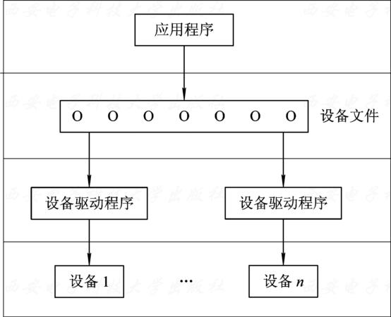
设备驱动程序在系统中的位置
各种设备驱动程序构成了它们所控制的硬件和操作系统内核之间的一个过渡层次。这个层次扎根于硬件，服务于内核。
图1 设备驱动程序在系统中的位置

Slide 81
设备驱动功能
设备驱动程序是内核的一部分,主要任务
  (1)对设备的初始化和释放
  (2)把数据从内核传到硬件/从硬件读数据到内核
  (3)读取应用程序传送给设备文件的数据和回送应用程序请求的数据。这需要在用户空间，内核空间，总线以及外设之间传输数据
  (4)检测和处理设备出现的错误

Slide 82
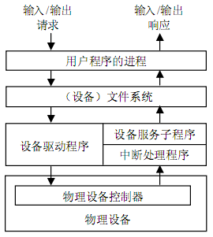
Linux 设备驱动程序包含中断处理程序和设备服务子程序两部分：
设备服务子程序包含了所有与设备操作相关的处理代码。它从面向用户进程的设备文件系统中接受用户命令，并对设备控制器执行操作。这样，设备驱动程序屏蔽了设备的特殊性，使用户可以像对待文件一样操作设备。
设备控制器需要获得系统服务时有两种方式：查询和中断。因为 Linux 下的设备驱动程序是内核的一部分，在设备查询期间系统不能运行其他代码,查询方式的工作效率比较低，所以只有少数设备如软盘驱动程序采取这种方式，大多设备以中断方式向设备驱动程序发出输入/输出请求。
Linux的输入/输出系统的各层次结构和功能，如图 ：
驱动层次结构
Linux输入/输出系统层次结构和功能

Slide 83
驱动程序根据应用程序对硬件进行操作，并向应用程序传送所需数据，正因为驱动程序处于系统(内核)态，而应用程序是处于用户态，所以它们之间有较大的区别。
(1) 应用程序：一般有一个main函数，从头到尾执行一个任务。
驱动程序：它没有main函数，通过使用module_init(初始化函数名)，将初始化函数加入内核全局初始化函数列表中，在内核初始化时执行驱动的初始化函数，从而完成驱动的初始化和注册，之后驱动程序便停止运行，等待被应用软件调用。驱动程序中有一个宏moudule_exit(退出处理函数名)注册退出处理函数。它在驱动退出时被调用。
驱动程序与普通应用程序的区别

Slide 84
(2) 应用程序：可以和GLIBC 库连接，因此可以包含标准的头文件，比如<stdio.h> <stdlib.h>等。
驱动程序：是不能使用标准C库的，因此不能调用所有的C库函数，比如输出打印函数只能使用内核的printk函数，包含的头文件只能是内核的头文件，比如<linux/module.h>。
驱动程序与普通应用程序的区别

Slide 85
设备文件和设备号
设备文件
  Linux抽象了对硬件的处理，所有的硬件设备都可以作为普通文件一样来看待：它们可以使用和操作文件相同的、标准的系统调用接口来完成打开、关闭、读写和I/O控制操作，而驱动程序的主要任务也就是要实现这些系统调用函数
  Linux为文件和设备提供了一致的用户接口。对用户来说，设备文件与普通文件并无区别

Slide 86
设备分类
系统中的设备都用一个设备特殊文件代表，叫做设备文件。
设备文件又分为：
字符(Character)型设备文件、块(Block)型设备文件和网络(Socket)型设备文件。
3类设备的特点
  字符设备
    无需缓冲直接读写的设备，如系统的串口设备/dev/cua0和/dev/cua1
  块设备
    以块为单位进行读写，典型的块大小为512或1024字节；块设备的存取是通过buffer、cache等缓冲器来进行并且可以随机访问，即不管块位于设备中何处都可以对其进行读写

Slide 87
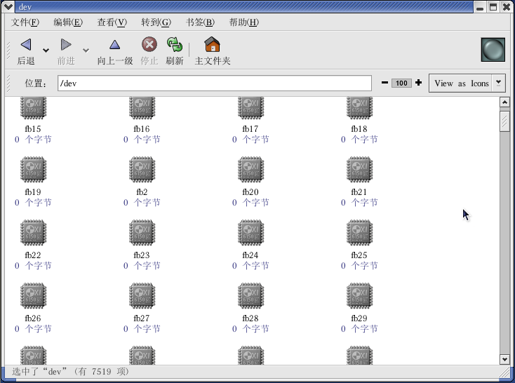
设备文件列表

Slide 88
块设备的读写则都有缓存来支持，只能以块为单位进行读写，并且块设备能够随机存取，即不管块处于设备的什么地方都可以对它进行读写，字符设备则没有这个要求。块设备主要包括硬盘、软盘设备，CD-ROM等。
Linux的网络系统主要是基于socket机制。

Slide 89
• 网络设备通常是指通过网络能够与其他主机进行数据通信的设备，如网卡等。内核和网络设备驱动程序之间的通信调用一套数据包处理函数，它们完全不同于内核和字符以及块设备驱动程序之间的通信（read(), write()等函数）。Linux网络设备不是面向流的设备，因此不会将网络设备的名字（例如eth0）映射到文件系统中去。
    网络设备通常通过套接字访问
$ ls –l /dev
crw-rw---- 1 root uucp 4, 64 08-30 22:58 ttyS0
/*串口设备， c表示字符设备*/
brw-r----- 1 root floppy 2, 0 08-30 22:58 fd0
/*软盘设备，b表示块设备*/

Slide 90
每个设备文件都对应有两个设备号（网络设备除外）
  主设备号
  次设备号
$ ls –l /dev
crw-rw---- 1 root uucp 4, 64 08-30 22:58 ttyS0 /* 主设备号4，次设备号64 */
  主设备号
    标识该设备的种类，也标识了该设备所使用的驱动程序
  次设备号
    标识使用同一设备驱动程序的不同硬件设备

Slide 91
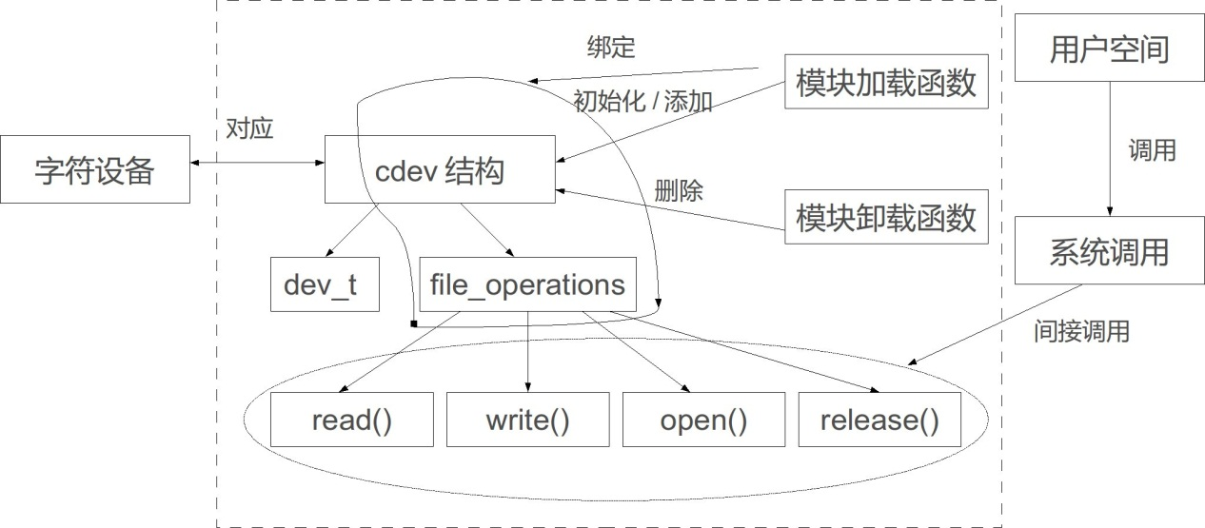
字符设备驱动框架

Slide 92
字符设备驱动程序结构
file_operations结构体
Linux字符设备驱动结构
cdev结构体
字符设备驱动注册与注销
字符设备驱动程序
字符设备的打开与释放
字符设备的read函数
字符设备的write函数

Slide 93
设备驱动程序在系统中的位置
操作系统源代码
读出
cdev结构体
file_operations结构体
存入
设备驱动程序在系统中的位置

Slide 94
例 驱动程序实例
下面的驱动程序虚拟了一个字符设备驱动程序
功能：
  在内核空间定义一个数据，然后通过测试程序调用驱动，来读取及修改这个数据。

Slide 95
程序文件
  driver.c
  Makefile
  test.c
  gcc

Slide 96
/*************************************************
*linux字符设备驱动程序
*************************************************/
#include <linux/module.h>
#include <linux/init.h>
#include <linux/fs.h>
#include <asm/uaccess.h>
MODULE_LICENSE("GPL");
#define MAJOR_NUM 254
#define EFALUT 1
static ssize_t my_read(struct file * filp,char * buf,
ssize_t size,loff_t * off);
static ssize_t my_write(struct file * flip,const char * buf,
ssize_t size,loff_t *off);
struct file_operations my_ops=
{
read:my_read,
write:my_write,
};
static int global_var=0;
必要的头文件

Slide 97
static int __init my_init(void)
{
int ret;
ret=register_chrdev(MAJOR_NUM,"mydev",&my_ops);
if(ret)
printk("my dev register failer!\n");
else
printk("my dev register success!\n");
return ret;
}
static void __exit my_exit(void)
{
int ret;
ret=unregister_chrdev(MAJOR_NUM,"mydev");
if(ret)
printk("my dev unregister failer!\n");
else
printk("my dev unregister success!\n");
}
模块初始化函数

Slide 98
static ssize_t my_read(struct file * filp,char * buf,ssize_t size,loff_t * off)
{
if(copy_to_user(buf,&global_var,sizeof(int)))
{
return -EFALUT;
}
return sizeof(int);
}
static ssize_t my_write(struct file * flip,const char * buf,ssize_t size,loff_t *off)
{
if(copy_from_user(&global_var,buf,sizeof(int)))
{
return -EFALUT;
}
return sizeof(int);
}
module_init(my_init);
module_exit(my_exit);
注册初始化和卸载函数

Slide 99
字符驱动程序的写法：
可以归纳为5步
1.包含头文件
2、指定主设备号
3、填充file_operations对象的各个成员。
例如：open,release,read,write,ioctl等等
4、填充模块入口函数module_init();用my_init()填充
5、填充模块出口函数module_exit();用my_exit()填充

Slide 100
以上内容为driver.c
下面介绍对应的Makefile，编译生成驱动模块。

Slide 101
Makefile
PWD = $(shell pwd)
KERNEL_SRC = /usr/src/linux-2.6.38/
obj-m := driver.o
all:
$(MAKE) -C $(KERNEL_SRC) M=$(PWD) modules
clean:
rm *.ko
rm *.o

Slide 102
编写测试程序
接下来编写测试程序 test.c

Slide 103
#include <sys/types.h>
#include <sys/stat.h>
#include <stdio.h>
#include <fcntl.h>
void main()
{
int fd,num;
fd=open("/dev/mydev",O_RDWR,S_IRUSR|S_IWUSR);
if(fd!=-1)
{
read(fd,&num,sizeof(int));
printf("my read num is %d\n",num);
printf("please input a num:");
scanf("%d",&num);
write(fd,&num,sizeof(int));
read(fd,&num,sizeof(int));
printf("my read num is %d\n",num);
close(fd);
}
else
printf("open device failed!\n");
}

Slide 104
编译test.c

Slide 105
运行
gcc –o test test.c
加载驱动和添加设备文件节点，修改权限：
sudo insmod ./drive.ko
sudo mknod /dev/mydev c 254 0
sudo chmod 777 /dev/mydev

Slide 106
测试
执行gcc命令后，用insmod插入模块。
然后在/dev目录下建立一个设备文件，主设备号为254，此设备号为0，字母c代表字符设备，命令如下：
  mknod /dev/mydev c 254 0
  ./test 运行测试程序

Slide 107
5.1 存储控制模块
嵌入式系统中，存储系统差别很大，可包含多种类型的存储器件，如FLASH，SRAM，SDRAM，ROM等，这些不同类型的存储器件速度和宽度等各不相同；
在访问存储单元时，可能采取平板式的地址映射机制对其操作，或需要使用虚拟地址对其进行读写；
系统中，需引入存储保护机制，增强系统的安全性。为适应如此复杂的存储体系要求，ARM处理器中引入了存储管理单元来管理存储系统。

Slide 108
5.1.1 存储器控制器
S3C2440A片内集成了存储器控制器，提供了访问存储器所需的全部控制信号。
1.外部存储空间特点
S3C2440A芯片外部可寻址的存储空间是1GB，被分成8个存储模块，每块128MB。如图5-1所示。S3C2440A外部存储空间有如下特点：
支持小端/大端模式。
8个存储块中，其中6 个用于ROM，SRAM；2个用于ROM、SRAM、SDRAM。
8个存储块中，其中7 个有固定的起始地址；最后1个起始地址可调整。并且最后2个存储块的大小可以编程。
所有存储器块的访问周期可编程。
可用nWAIT（等待）信号来扩展外部存储器的读/写周期。
在SDRAM中支持自主刷新和省电模式。

Slide 109
2.存储器控制器中的特殊功能寄存器
S3C2440
UART0
UART1
UART2
GPIO
USB Host 1.1
SRAM/ROM
/NOR Flash
/OneNAND/OneDRAM
1Gbit X 6banks
(x8/x16/x32)
USB Device 1.1
SMC
ARM920T 300/400Mhz
16K/16K ID Cache
NAND
NAND Flash IF
SPI
SDRAM/mDDR
1Gbit X 2banks
(x16/x32)
DRAMC
存储器控制器
存储器控制器
SD/SDIO
CAM I/F
TFT/CSTN LCDC
+ SPI(GPIO)
+ TSADC
IIC I/F
IIS I/F
1、WAIT控制寄存器（BWSCON）
4、存储块大小控制寄存器（ BANKSIZE ）
2、BANK控制寄存器（ BANKCON0--- BANKCON5）
3、刷新控制寄存器（REFRESH）

Slide 110
5.1.2 Nand Flash控制器
目前，Nor Flash价格较高，而SDRAM和NAND Flash存储器相对经济，这样促使一些用户在NAND Flash上执行启动代码，在 SDRAM 上执行主程序。
1.概述
S3C2440A的驱动代码可以在外部的NAND Flash存储器上被执行。为了支持NAND Flash的boot loader，S3C2440A 配备了一个内部的 SRAM 缓冲器名为“Steppingstone”。启动时，NAND Flash上的前4Kbyte将被装载到 Steppingstone，且执行启动代码。
一般情况下，启动代码会拷贝NAND Flash上的内容到SDRAM。使用硬件的ECC检查NAND Flash的数据。在完成拷贝的基础上，主程序将在 SDRAM上被执行。NAND Flash控制器的模块图如图5-2所示。

Slide 111

2.存储器控制器中的特殊功能寄存器
Note)
UART max baud rate
: 1M bps
CTS/RTS
Key
Matrix
Debug
GPS
BT
S3C2440
UART0
UART1
UART2
GPIO
USB Host 1.1
SMC
USB Device 1.1
ARM920T 300/400Mhz
16K/16K ID Cache
NAND
NAND Flash IF
SPI
1Gbit
Flash控制器
SDRAM/mDDR
DRAMC
SD/SDIO
CAM I/F
TFT/CSTN LCDC
+ SPI(GPIO)
+ TSADC
IIC I/F
IIS I/F

Slide 112
NADN Flash寄存器中的特殊功能寄存器
Note)
UART max baud rate
: 1M bps
CTS/RTS
Key
Matrix
Debug
GPS
BT
S3C2440
UART0
UART1
UART2
GPIO
USB Host 1.1
SMC
USB Device 1.1
ARM920T 300/400Mhz
16K/16K ID Cache
NAND
NAND Flash IF
SPI
1Gbit
Flash控制器
SDRAM/mDDR
DRAMC
SD/SDIO
CAM I/F
TFT/CSTN LCDC
+ SPI(GPIO)
+ TSADC
IIC I/F
IIS I/F
还有主数据区域 ECC寄存器（NFMECCD0/1)等等。
1、配置寄存器（ NFCONF ）
4、地址寄存器（ NFADDR ）
2、控制寄存器（ NFCONT ）
5、数据寄存器（ NFDATA ）
3、命令寄存器（NFCMMD ）
6、状态寄存器（ NFSTAT ）

Slide 113
5.2 GPIO
输入输出端口是嵌入式系统硬件平台的重要组成部分，通过输入输出端口可以连接各种类型的外部输入输出设备。这里把在S3C2440A芯片中的输入输出端口称为GPIO端口。S3C2440A芯片中共有130个GPIO端口，分为9组，GPA ~ GPJ，这9组GPIO端口均为多功能端口，端口功能可以编程设置，若选定某个GPIO端口的功能，用户应在主程序运行之前编程设置对应的控制寄存器，从而选定所需GPIO端口的功能；如果某个GPIO引脚不用于特定功能，那么该引脚就可以设置为普通的输入输出引脚。

Slide 114
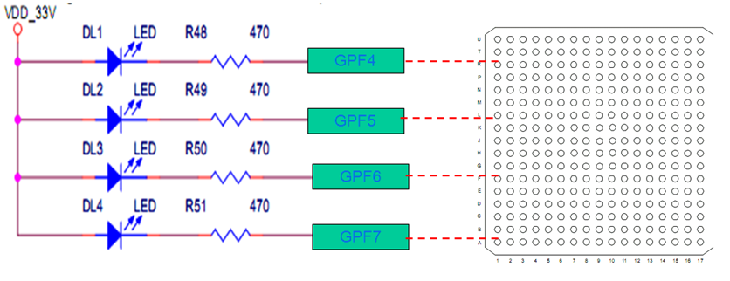
GPIO端口(引脚)常见应用

Slide 115
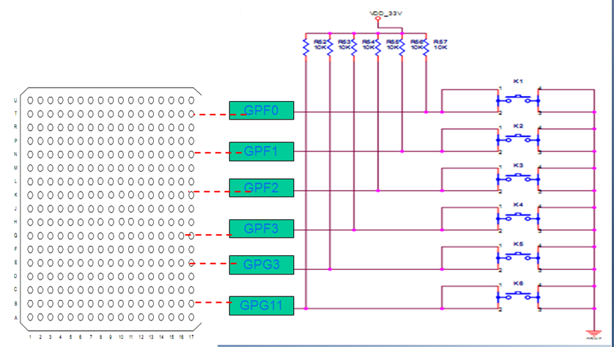
GPIO端口(引脚)常见应用

Slide 116
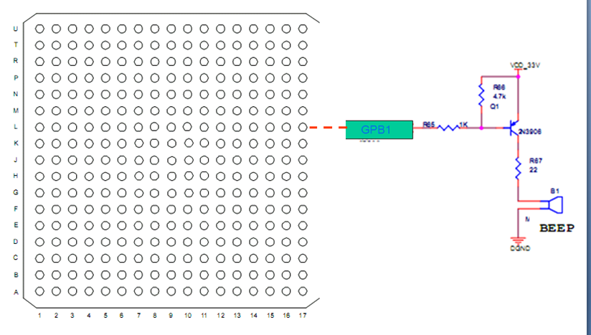
GPIO端口(引脚)常见应用

Slide 117
5.2.1 端口功能
S3C2440A芯片的9个GPIO端口是：
端口A（GPA）有23个输出引脚的端口。
端口B（GPB）有11个输入输出引脚的端口。
端口C（GPC）有16个输入输出引脚的端口。
端口D（GPD）有16个输入输出引脚的端口。
端口E（GPE）有16个输入输出引脚的端口。
端口F（GPF）有8个输入输出引脚的端口。
端口G（GPG）有16个输入输出引脚的端口。
端口H（GPH）有11个输入输出引脚的端口。
端口J（GPJ）有13个输入输出引脚的端口。
每个GPIO端口均是多功能的，本节将具体介绍每个端口引脚的功能。

Slide 118
每组GPIO(GPA~GPJ)，都可以通过3个寄存器来控制与访问，这3个寄存器分别为：
1.GPxCON:GPIO配置寄存器。
2.GPxDAT:GPIO数据寄存器。
3.GPxUP:上拉电阻控制寄存器。
(其中x为：A、B....H、J)

Slide 119
GPIO控制器中的特殊功能寄存器
不同的外设
GPIO控制器
S3C2440
UART0
UART1
UART2
GPIO
USB Host 1.1
SMC
USB Device 1.1
ARM920T 300/400Mhz
16K/16K ID Cache
NAND Flash IF
SPI
1Gbit
DRAMC
SD/SDIO
CAM I/F
TFT/CSTN LCDC
+ SPI(GPIO)
+ TSADC
IIC I/F
IIS I/F
1、配置寄存器（ GPxCON ）
2、数据寄存器（ GPxDAT ）
(其中x为：A、B....H、J)
3、上拉电阻控制寄存器（ GPxUP ）

Slide 120
配置/控制寄存器
GPxCON寄存器
从寄存器的名字可以看出它属于配置(Configure)寄存器——选择GPIO口的功能。其中PORTA与PORTB~PORTJ在功能选择方面有所不同。GPACON中每一位对应一个IO口(共23个)。当某位为0时，相应的IO为输出；当某位被置为1时，相应的引脚为地址线或用于地址控制。PORTB~PORTJ在寄存器操作方面完全相同，GPxCON中每两位控制一个引脚：00表示输入，01表示输出，10表示特殊功能，11保留不用

Slide 121
引脚控制寄存器（GPACON 至 GPJCON）
S3C2440 的端口控制寄存器分别为 GPACON-GPJCON，通过配置该寄存器，可确定端口引脚的功能。
输入
GPACON寄存器中的每一位对应GPA端口的每一个IO位（对应一个引脚），当某位被设为 0 时，相应引脚为输出引脚，此时可以向 GPA 端口写入数据来让对应的引脚输出高低电平。当某位被设为 1 时，相应引脚为地址线或用于控制线，此时不能通过 GPA 端口输出数据。
K2
输出
端口引脚
GPBCON-GPJCON 寄存器中每两位控制一根引脚：
00:输入；
01:输出；
10:特殊功能；
11:保留或特殊功能。
其他功能
保留或特殊功能
GPnCON

Slide 122
数据寄存器
GPxDAT寄存器
GPxDAT寄存器用于读/写引脚：当引脚被设置为输入时，读此寄存器可知相应引脚电瓶状态是高还是低；当引脚被设为输出时，写此寄存器相应的位可令此引脚输出高电平或低电平。

Slide 123
上拉电阻控制寄存器
GPxUP寄存器
GPxUP：某位为1时，相应引脚无内部上拉电阻；为0时相应的引脚使用内部上拉电阻。(上拉电阻：由于管脚悬空比较容易受到外界的电磁干扰，因此通过一个电阻来将此管脚与高电平相连，让其固定在高电平，这样的电阻称之为上拉电阻。)

Slide 124
GPIO控制器中的其他寄存器
1、多控制寄存器（ MISCCR ）
不同的外设
GPIO控制器
2、时钟控制寄存器（DCLKCON ）
3、外部中断控制寄存器
（ EXTINT0
S3C2440
UART0
UART1
UART2
GPIO
USB Host 1.1
、EXTINT1和EXTINT2 ）
SMC
USB Device 1.1
4、外部中断过滤寄存器
（ EINTFLT0 --- EINTFLT3DSC）
ARM920T 300/400Mhz
16K/16K ID Cache
NAND Flash IF
SPI
5、外部屏蔽中断寄存器
（ MINTMASK ）
1Gbit
DRAMC
6、外部中断悬挂寄存器
（ EINTPEND ）
SD/SDIO
7、状态寄存器
（ GSTATUS0 ---- GSTATUS5）
CAM I/F
TFT/CSTN LCDC
+ SPI(GPIO)
+ TSADC
IIC I/F
IIS I/F
8、驱动能力控制寄存器
（ DSC0 --- DSC1）
9、内存休眠控制寄存器
（ MSLCON ）
1、配置寄存器（ GPxCON ）
2、数据寄存器（ GPxDAT ）
(其中x为：A、B....H、J)
3、上拉电阻控制寄存器（ GPxUP ）

Slide 125
5.2.4 I/O应用实例
例5-2，如图5-6所示，通过控制GPF3，GPF4，GPF5，GPF6的控制实现对LED1，LED2，LED3，LED4 亮灭的控制。LED灯通过电源，限流电阻与ARM的I/O口相连，当I/O口为低电平时，点亮led。反之I/O为高电平时，则LED不会亮。EINT3/GPF3EINT4/GPF4EINT5/GPF5EINT6/GPF610k10k10k10kVCC3.3
程序如下：
#define GPFCON (*(volatile unsigned *)0x56000050)
#define GPFDAT (*(volatile unsigned *)0x56000054)
#define GPFUP (*(volatile unsigned *)0x56000058)
void Delay(unsigned int);
int Ledlamp()//流水灯程序 // ledlamp.c
{
unsigned char ledtab[]={0xf7,0xef,0xdf,0xbf};
//流水灯接口输出赋值
int i;
GPFUP&=0XFFFFFF87; //使能上拉F3-6
GPFCON&=0XC03f;
GPFCON|=0X1540; //将F3-6 设为输出口
配置/控制寄存器
数据寄存器
上拉电阻控制寄存器
VCC3.3
10k
EINT3/GPF3
10k
EINT4/GPF4
10k
EINT5/GPF5
10k
EINT6/GPF6
图5-6 LED灯控制原理图

Slide 126
5.2.4 I/O应用实例
while(1)
{
for(i=0;i<4;i++)
{
GPFDAT=ledtab[i];
Delay(70);
} }
return(0);
}
void Delay(unsigned int x ) //延时程序
{
unsigned int i,j,k;
for(i=0;i<=x;i++)
for(j=0;j<=0xff;j++)
for(k=0;k<=0xff;k++);
}
配置/控制寄存器
数据寄存器
上拉电阻控制寄存器
建立的项目中包含两个文件
ledlamp.c
init.s

Slide 127
5.2.4 I/O应用实例
配置/控制寄存器
// init.s 在汇编语言中，请记住只有标识符才顶格写，其他的不要顶格写
//主函数入口
AREA MYLED, CODE,READONLY
ENTRY
ldr r13,=0x1000
IMPORT Ledlamp；调用LED子函数
b Ledlamp
END
数据寄存器
上拉电阻控制寄存器
由于没有main()函数，
所以建立的项目中包含两个文件，
通过汇编代码指明程序的入口点：
ledlamp.c
init.s

Slide 128
5.2.4 I/O应用实例
例5-3，如图5-7所示，蜂鸣器是通过I/O口GPB0通过NPN 型三级管控制的。当三极管的发射极（C）为低电平，即GPB0 为高电平时，蜂鸣器会响，反之则不响。通过设置两者之间的时间则可以让蜂鸣器发出不同的响声，甚至唱歌。
程序如下：
int BellMain() // bellmain.c
{
#define GPBCON (*(volatile unsigned *)0x56000010)
#define GPBDAT (*(volatile unsigned *)0x56000014)
#define GPBUP (*(volatile unsigned *)0x56000018)
void Delay(unsigned int);
GPBUP&=0XFFFFFFFE; //上拉使能GPB0
GPBCON&=0XFFFFFFC; //GPB0 设为输出
GPBCON|=0X0000001;
BELL
20Ω
VDD5V
GPB0/TOUT0
2k
9013
图5-7控制蜂鸣器原理图

Slide 129
5.2.4 I/O应用实例
while(1)
{
GPBDAT &= 0xfe; //不能用!(非)
Delay(40);
GPBDAT |=0x1; //用与或方式，不影响其他位
Delay(40);
}
return(0);
}
void Delay(unsigned int x )
{
unsigned int i,j,k;
for(i=0;i<=x;i++)
for(j=0;j<=0xff;j++)
for(k=0;k<=0xff;k++);
}
配置/控制寄存器
数据寄存器
上拉电阻控制寄存器

Slide 130
5.2.4 I/O应用实例
// 指明主函数的入口 init.s
AREA MYBELL ,CODE,READONLY
ENTRY
ldr r13,=0x1000
IMPORT BellMain ；调用Bell子函数
b BellMain
END
由于没有main()函数，
所以建立的项目中包含两个文件，
通过汇编代码指明程序的入口点：
bellmain.c
init.s

Slide 131
5.3 中断系统
中断是I/O端口或部件在完成一个I/O操作后，产生一个信号给微处理器，这个信号叫做“中断请求”，微处理器相应这个请求信号，停止其当前的程序操作，而转向对该I/O端口或部件进行新的读/写操作。即中断发生时，程序计数器（PC）的值发生变化，指向一个管理I/O端口或部件的中断服务程序例程（也称作设备驱动程序），完成向I/O端口或部件写一个数据或从I/O端口或部件读取刚准备好的数据。对于ARM920T微处理器核来说，它有7种异常中断。本节主要针对外部中断请求（IRQ）和快速中断请求（FIQ）来介绍。
S3C2440A中的中断控制器可以从60个中断源接收中断请求，如表5-68、5-69所示。这些中断源由内部的外围I/O端口或部件如DMA控制器、UART、IIC 等提供。在这些中断源中，UARTn、AC97和外部中断EINTn对于中断控制器来说是或逻辑。
如果在ARM920T核内部的程序状态寄存器的F位置1，CPU不能接收来自中断控制器的FIQ，如果程序状态寄存器的I位被置1，则CPU不能接收来自中断控制器的IRQ。所以，通过给程序状态寄存器中的F 位和I位清0，且对INTMASK寄存器中的相应位清0，中断控制器可以接收中断。

Slide 132
5.3.1 中断优先级
32 个中断请求优先级逻辑包括基于裁决器的7个裁决：6个一级裁决器和 1个二级裁决器。在系统复位状态下，按照图5-8中由上到下的顺序，中断优先级由高到低排列，即EINT0中断优先级最高，INT_ADC中断优先级最低。
ARBITER0~ARBITER5组成一级裁决，每个裁决器用1位裁决模式控制信号（ARB_MODE）和2位选择控制信号（ARB_SEL）确定中断优先级，共可确定6级中断请求的优先级，具体如下：
如果ARB_SEL位是00，优先级是REQ0，REQ1，REQ2，REQ3，REQ4，和REQ5。
如果ARB_SEL位是01，优先级是REQ0，REQ2，REQ3，REQ4，REQ1，和REQ5。
如果ARB_SEL位是10，优先级是REQ0，REQ3，REQ4，REQ1，REQ2，和REQ5。
如果ARB_SEL位是11，优先级是REQ0，REQ4，REQ1，REQ2，REQ3，和REQ5。
注意：裁决器的REQ0总是有最高优先级，REQ5总是有最低优先级。此外通过改变ARB_SEL 位，可以循环REQ1到REQ4的优先级。

Slide 133
5.3.1 中断优先级
REQ0
REQ1/EINT0
ARBITER0
REQ2/EINT0
REQ1
REQ3/EINT0
REQ4/EINT0
REQ2
REQ0/EINT4_7
ARBITER6
REQ3
REQ1/EINT8_23
ARM IRQ
ARBITER1
REQ2/INT_CAM
REQ4
REQ3/nBATT_FLT
REQ4/INT_TICK
REQ5
REQ5/INT_WDT/AC97
REQ0/INT_TIMER0
REQ1/INT_TIMER1
ARBITER2
REQ2/INT_TIMER2
REQ3/INT_TIMER3
REQ4/INT_TIMER4
REQ5/INT_UART2
REQ0/INT_LCD
REQ1/INT_DMA0
ARBITER3
REQ2/INT_DMA1
REQ3/INT_DMA2
REQ4/INT_DMA3
REQ5/INT_SDI
REQ0/INT_SDI0
REQ1/INT_UART1
ARBITER4
REQ2/INT_NFCON
REQ3/INT_USBD
REQ4/INT_USBH
REQ5/INT_IIC
REQ1/INT_UART0
ARBITER5
REQ2/INT_SPI1
REQ3/INT_RTC
图5-8 S3C2440芯片的中断仲裁判决逻辑
REQ4/UNT_ADC

Slide 134
5.3.3 中断编程实例
例5-4，如图5-9所示，EINT0 接S3C2440A 的GPF0，EINT2 接S3C2440A 的GPF2，我们利用K1、K2 作为外部中断EINT0、EINT2。
// 外部中断0服务程序如下：
static void _ _irq Eint0_ISR(void)
{
Delay(10);
ClearPending(BIT_EINT0);
Uart_Printf("EINT0 is occurred.\n");
}
static void _ _irq Eint2_ISR(void)
{
Delay(10);
ClearPending(BIT_EINT2);
Uart_Printf("EINT2 is occurred.\n");
}
VCC3.3
4.7k*4
K1
EINT0/GPF0
EINT2/GPF2
K2
GPB5
//外部中断2服务程序如下
GPB6
图5-9 键盘输入原理图

Slide 135
5.3.3 中断编程实例
void Eint_Init(void)
{
rGPFCON = rGPFCON & ~(3)|(1<<1); //GPF0 设置为EINT0
rGPFCON = rGPFCON & ~(3<<4)|(1<<5); //GPF2 设置为EINT2
rGPFUP|=(1<<0); //disable GPF0 pull up
rGPFUP|=(1<<2); //disable GPF2 pull up
rEXTINT0 = (rEXTINT0 & ~(7<<0))|(2<<0); //EINT0 － >falling edge triggered
rEXTINT2 =(rEXTINT2 & ~(7<<8))|(2<<8); //EINT2－>falling edge triggered
pISR_EINT0 = (unsigned)Eint0_ISR; //将中断0服务程序放到特定的入口地址处。
pISR_EINT2 = (unsigned)Eint2_ISR; //将中断2服务程序放到特定的入口地址处。
//中断入口地址一般通过宏定义来指明，此处省略了。
}
//中断初始化函数

Slide 136
5.3.3 中断编程实例
//开外部中断
void Enable_Eint(void)
{
rEINTPEND = 0xffffff; //to clear the previous pending states
rSRCPND |= BIT_EINT0|BIT_EINT2;
rINTPND |= BIT_EINT0|BIT_EINT2;
rEINTMASK=~( (1<<11)|(1<<19) );
rINTMSK=~(BIT_EINT0|BIT_EINT2);
}
int Main()
{
Uart_Init(115200); //调用子函数，未写
Eint_Init(); //调用前面的子函数
Enable_Eint(); //调用前面的子函数
while(1) //等待中断，死循环
{
Uart_Printf("the main is running\n");
Delay(50); } }
//主函数

Slide 137
5.4 定时部件
5.4.1 看门狗(Watchdog)的功能及工作原理
嵌入式控制系统运行时受到外部干扰或者系统错误，程序有时会出现“跑飞”，导致整个系统瘫痪。为了防止这一现象的发生，在对系统稳定性要求较高的场合往往要加入看门狗(Watchdog)电路。看门狗电路的作用就是当系统“跑飞”而进入死循环时，恢复系统的运行。
看门狗电路的基本原理为：设本系统程序完整运行一周期的时间是tp，看门狗的定时周期为ti，且ti>tp，在程序运行一周期后就修改（再重新设定看门狗的定时周期）定时器的计数值（俗称“喂狗”)，只要程序正常运行，定时器就不会溢出。若由于干扰等原因使系统不能在tp时刻修改定时器的计数值，定时器将在ti时刻溢出，引发系统复位，使系统得以重新运行，从而起到监控作用。

Slide 138
在一个完整的嵌入式系统或单片机最小系统中通常都有看门狗定时器，且一般集成在处理器芯片中，看门狗实际上就是一个定时器，只是它在定时时间到时将自动引起系统复位。
S3C2440A的看门狗定时器有两个功能：
1. 作为常规定时器使用，并且可以产生中断；
2. 作为看门狗定时器使用，定时时间到时，它可以产生128个时钟周期的复位信号。
下图为S3C2410看门狗电路的示意图。输入时钟为MCLK(该时钟频率等于系统的主频)，它经过两级分频，最后将分频后的时钟作为该定时器的输入时钟，当定时器溢出后可以产生中断或者复位信号。

Slide 139
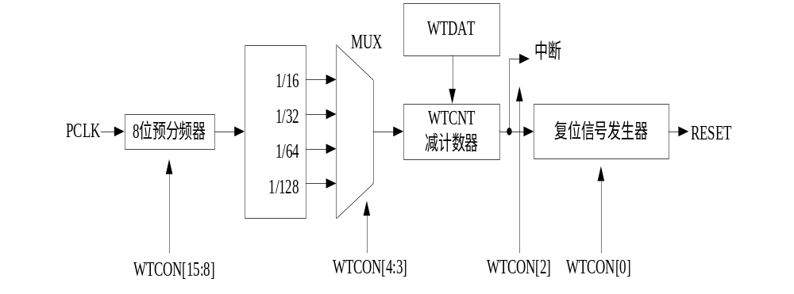
图 S3C2440A 看门狗电路示意图
看门狗定时器计数值的计算公式如下：
输入到计数器的时钟周期：
t_watchdog=1/( PCLK/(Prescaler value+1)/Division_ factor)
其中， PCLK为系统时钟频率；Prescaler value为预分频值（值0~255 ）；Division_ factor为四分频值，可以是16、32、64或128。
看门狗的定时周期:
T = WTCNT×t_Watchdog
其中WTCNT是看门狗定时器的计数器，它的值表示该定时器的当前计数值。

Slide 140
5.4.2 RTC部件
实时时钟（RTC）单元是用于提供年、月、日、时、分、秒、星期等实时时间信息的定时部件。它通常在系统电源关闭的情况下可以在备用电池下工作。
下面对S3C2440A芯片内部的RTC部件的工作原理、工作控制寄存器及应用进行介绍。
1.工作原理
RTC可以利用STRB/LDRB指令传输BCD码8位数据给CPU。数据包括秒、分钟、小时、日期、天、月、年的时间信息。RTC 单元在外部晶振32.768KHz下工作，并具备报警功能。S3C2440A芯片内部的RTC部件功能框图如图5-14所示。

Slide 141
5.5.3 Timer部件
Timer部件主要用于提供定时功能、脉宽调制（PWM）功能，它的应用比较灵活，对于需要一定频率的脉冲信号、一定时间间隔的定时信号的应用场合，它都能提供应用支持。
S3C2440A有5 个16 位的定时器。定时器0、1、2、3 有脉宽调制功能（PWM），定时器4是一个没有输出引脚的内部定时器。定时器0 有一个用于驱动大电流设备的死区生成器。
定时器0 和1共享一个8 位的预分频器，定时器2，3，4 共享另一个8位预分频器。每个定时器有一个时钟分频器，其可以生成5 种不同的分频信号（1/2,1/4,1/8,1/16 和TCLK）。每个定时器模块从自己对应的时钟分频器接收时钟信号，对应的时钟分频器从相对应8位预分频器接收相应时钟信号。预分频器是8位可编程寄存器，它根据预置在TCFG0 和TCFG1 寄存器的值来分频PCLK。当定时器使能时，定时器缓存计数寄存器（TCNTBn）的初始值被装载到递减计数器中。定时器比较缓存寄存器（TCMPBn）内的初始值被装载到比较寄存器中，用来与递减计数器的值作比较。TCNTBn 和TCMPBn 是双缓存机制，保证了Timer部件在频率和占空比发生改变时能有一个稳定的输出。

Slide 142
5.5 UART
S3C2440A 通用异步接收器和发送器（UART）提供了三个独立的异步串行 I/O（SIO）端口，每个端口都可以在中断模式或DMA模式下操作。换言之，UART可以在微处理器与UART接口部件之间通过产生中断或DMA 请求来传输数据。UART采用系统时钟时可支持最大波特率为115.2Kbps。如果一个外部设备提供UEXTCLK给UART，UART可以在更高的速度下工作。每个UART通道中均包括2个64位的FIFO，用于串行接收和发送数据。
S3C2440A UART包括了可编程波特率，红外传输接收，一个或两个停止位，5位、6位、7位、8位数据长度和奇偶校验。每个 UART包含一个波特率发生器，一个发送器，一个计数器和一个控制单元，如图5-24所示。其波特率发生器可由 PCLK，FCLK/n 或 UEXTCLK（外部输入时钟）来锁定。发送器和接收器分别包含了64位FIFO和数据移位器。数据通过数据发送引脚（TxDn）被移出去。同时，把接收数据从接收数据引脚（RxDn）移入移位器中，然后从移位器中把数据复制到FIFO。

Slide 143
5.6 ADC及触摸屏接口
S3C2440A具有一个由八通道多路复用器共用的10位CMOS工艺制作的ADC (模数转换器)。2.5MHz转换时钟下最大的转换率在500KSPS。AD转换器支持片上采样功能并且具有掉电采样模式。
触摸屏接口可以控制或选择触摸屏的触点(XP, XM, YP, YM)用于XY 坐标的转换。触摸屏接口包括触摸触点控制逻辑和有中断产生逻辑的ADC 接口逻辑。
特点是：
分辨率：10位
微分线性误差：±1.0LSB
积分线性误差：±2.0LSB
最大转换速率：500KSPS
低功耗
供电电压：3.3V
输入模拟电压范围：0~3.3V
片上采样保持功能
普通转换模式
分离的 XY 坐标转换摸式
自动连续 XY 坐标转换模式
等待中断模式

Slide 144
触摸屏的分类
电阻式触摸屏
表面声波触摸屏
红外式触摸屏
电容式触摸屏

Slide 145
电阻式触摸屏主要是一块与显示器配合的非常好的电阻薄膜。有许多细小的（小于1/1000 英寸）的透明隔离点把两层导电层隔开绝缘。当手指触摸LCD屏时，两导电层在触摸点位置就有了接触，控制器检测到这一接触并计算出触摸点的位置，再根据模拟鼠标的方式运作。

Slide 146
表面声波技术触摸屏是利用声波在物体的表面进行传输，当有物体触摸到表面时，将阻碍声波的传输，换能器检测到这个变化，反映给计算机，进而进行鼠标的模拟。
电容技术触摸屏: 利用人体的电流感应进行工作。用户触摸屏时，由于人体电场，用户和触摸屏表面形成一个耦合电容，对于高频电流来说，电容是直接导体，于是手指从接触点吸走一个很小的电流。 这个电流会从触摸屏的四个角上流出，并且流经这四个电极的电流与手指到四角的距离成正比，控制器通过对这四个电流比例的精确计算，得出触摸点的位置。

Slide 147
6.1 LCD显示器工作原理
1. LCD工作原理
LCD显示器核心结构是由两块玻璃基板中间充斥着运动的液晶分子。
信号电压直接控制薄膜晶体管的开关状态，从而控制液晶两端的电压。随着电压的大小不同，液晶分子转向改变，液晶分子具有明显地光学各向异性，能够调制来自背光灯管发射的光线，实现图像的显示。

Slide 148
液晶层
1.液晶可以被光穿透，并影响光的偏振性；
2.在液晶分子两端所加电压的不同，液晶分子的翻转程
度不同，根据液晶角度的不同透过光的偏振性也不同；
开关断开
开关合上
液晶
液晶互相牵引 做个转向的动作 加电压后转向改变
通过它改变光的强弱。

Slide 149
液晶亮度的控制原理
光源
垂直偏光板
玻璃电极
液晶
玻璃电极
水平偏光板
Scan
G
Data
S
D

Slide 150
2. LCD的特点与分类
LCD基本上分为无源阵列彩显STN-LCD（俗称伪彩显）和薄膜晶体管有源阵列彩显TFT-LCD（俗称真彩显）。
STN（Super Twisted Nematic）屏幕，又称为超扭曲向列型液晶显示屏幕。在传统单色液晶显示器上加入了彩色滤光片，并将单色显示矩阵中的每一像素分成三个像素，分别通过彩色滤光片显示红、绿、蓝三原色，以此达到显示彩色的作用，颜色以淡绿色和橘色为主。
TFT（Thin Film Transistor）即薄膜场效应晶体管显示屏，它的每个液晶像素点都是由集成在像素点后面的薄膜晶体管来控制，使每个像素都能保持一定电压，从而可以大大提高反应时间，一般TFT屏可视角度大，一般可达到130度左右，应用更广泛。

Slide 151
LCD控制器模块
S3C2440A内部集成了LCD控制器。其逻辑功能是将系统内部的缓冲区域中的数据通过逻辑单元传送到外部的LCD驱动器中。
它可以支持不同分辨率的显示，如：640×480、320×240等，最大可支持24位数据的16.7 M 彩色TFT模块。
用户可以通过编程设定LCD控制器中的相关寄存器，来选择所需的水平、垂直像素数、数据接口的数据线宽度、界面时序以及刷新率等参数。

Slide 152
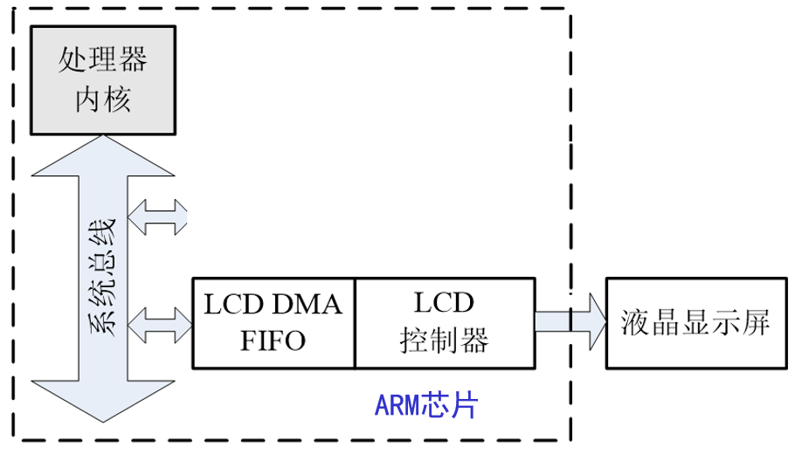
ARM芯片内部集成了LCD控制器

Slide 153
6.1.1 LCD的控制器
REGBANK
TIMEGEN
VIDEO
MUX
系
统
总
线
VCLK/LCD_HCLK
VLINE/HSYNC/CPV
VFRAME/VSYNC/STV
LPC3600
VM/VDEN/TP
LCD_LPCOE/LCD_LCCINV
LCC3600
LCD_LPCREV/LCD_LCCREV
LCD_LPCREVB/LCD_LCCREVB
LCDCDMA
VIDPRCS
VD[23:0]
图6-1 S3C2440A内置LCD控制器框图

Slide 154
LCD控制器功能
REGBANK由17个可编程的寄存器组和一块256*16的调色板内存组成，它们用来配置LCD控制器的；
LCDCDMA是一个专用的DMA，它能自动地把在侦内存中的视频数据传送到LCD驱动器，通过使用这个DMA通道，视频数据在不需要CPU的干预的情况下显示在LCD屏上；
VIDPRCS接收来自LCDCDMA的数据，将数据转换为合适的数据格式，比如说4/8位单扫，4位双扫显示模式，然后通过数据端口VD[23:0]传送视频数据到LCD驱动器；

Slide 155
LCD控制器功能与结构
TIMEGEN （脉冲发生器）产生适合LCD驱动器的各种控制信号，由可编程的逻辑组成，它生成LCD驱动器需要的控制信号，比如VSYNC、HSYNC、VCLK和LEND等等，而这些控制信号又与REGBANK寄存器组中的LCDCON1/2/3/4/5的配置密切相关，通过不同的配置，TIMEGEN就能产生这些信号的不同形态，从而支持不同的LCD驱动器(即不同的STN/TFT屏)；
LPC3600是专用于三星公司LTS350Q1-PD1/PD2液晶屏的时序逻辑控制单元。

Slide 156
LCD外部接口信号
  VFRAME/VSYNC/STV :帧同步信号（STN）/垂直同步信号（TFT）/ SEC TFT信号
  VLINE/HSYNC/CPV :行同步脉冲信号（STN）/水平同步信号（TFT）/ SEC TFT信号
  VCLK/LCD_HCLK :像素时钟信号（STN/TFT）/ SEC TFT信号
  VD[23:0] : LCD像素数据输出端口(STN/TFT/SEC TFT)
  VM/VDEN/TP : LCD驱动器交流信号（STN）/数据使能信号（TFT）/ SEC TFT信号
  LEND/STH :行结束信号(TFT)/SEC TFT信号
  LCD_PWREN : LCD屏电源控制信号

Slide 157
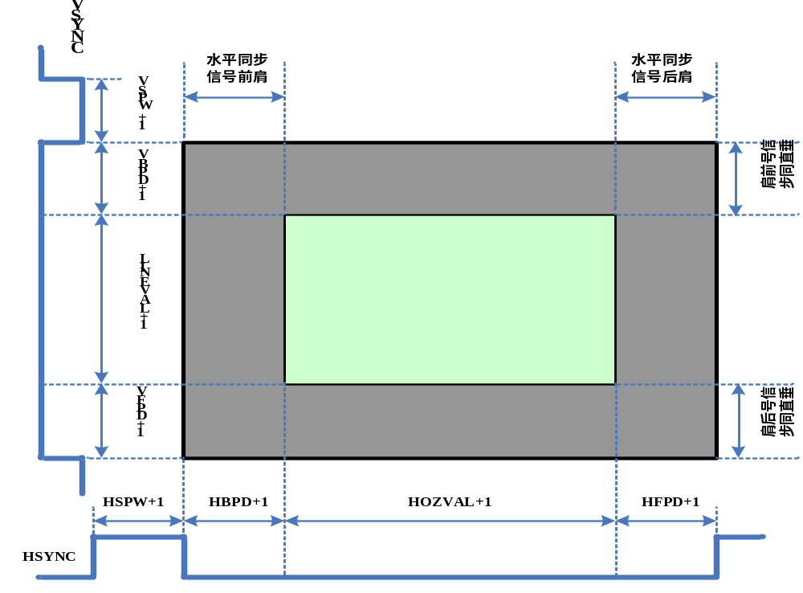
TFT LCD控制器操作

Slide 158
6.1.2 S3C2440A主要的LCD寄存器（P180）
LCD控制寄存器（5个）
帧缓冲起始地址寄存器（3个）
颜色查找表寄存器（3个，红、绿、蓝）
抖动模式寄存器
临时调色板寄存器（Temp Palette Register）
LCD中断未决寄存器
LCD中断源未决寄存器
LCD中断屏蔽寄存器（LCD Interrupt Mask Register）
等等

Slide 159
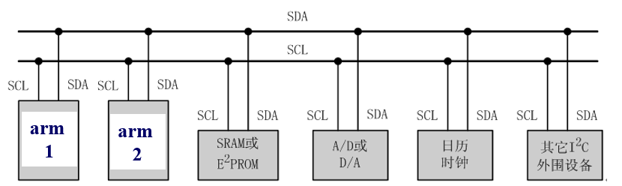
6.2 I2C总线
1、 I²C串行总线概述
I²C总线是PHLIPS公司推出的一种串行总线，是具备多主机系统所需的包括总线裁决和高低速器件同步功能的高性能串行总线。
I²C总线只有两根双向信号线。一根是数据线SDA，另一根是时钟线SCL。

Slide 160
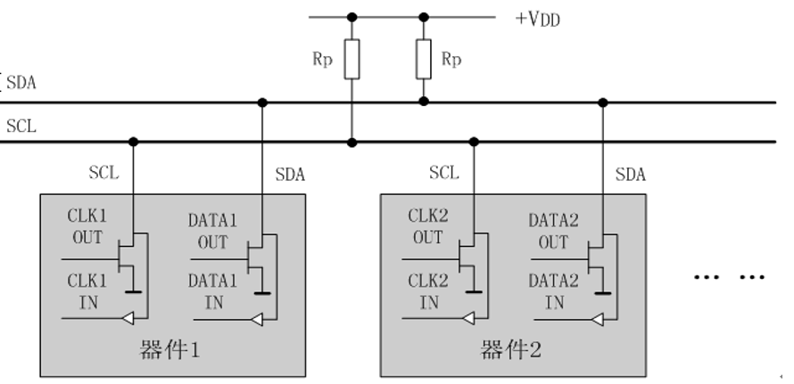
I²C总线通过上拉电阻接正电源。当总线空闲时，两根线均为高电平。连到总线上的任一器件输出的低电平，都将使总线的信号变低，即各器件的SDA及SCL都是线“与”关系。

Slide 161
6.2 I2C总线
S3C2440A可以支持多主设备I2C总线串行接口。专用串行数据线（SDA）和串行时钟线（SCL）承载总线主设备和连接I2C总线的外围设备之间的信息。SDA和SCL线都是双向的。在多主设备I2C总线模式下，多个S3C2440A微处理器可以从从属设备接收或发送串行数据。主设备S3C2440A可以初始化和终止一个基于I2C总线的数据传输。在S3C2440A中的I2C总线使用标准总线仲裁步骤。
当I2C总线空闲时，SDA和SCL线应该都是高电平。SDA从高到低的变化能够初始化一个开始条件。当SCL保持稳定在高电平下，SDA从低到高的变化可以初始化一个停止条件。开始和停止条件都是由主设备生成。在第一个字节中的一个7位的地址值可以决定一个由主设备选择的从设备，其地址值在开始条件初始化后被放到总线上。第8位决定的是传输方向（读或写）。
在总线传输期间，该字节可以被无限制的发送或接收。数据发送总是先对MSB，每个字节应该紧跟一个应答位（ACK），时序图如图6-2所示。

Slide 162
I2C总线接口中的特殊寄存器（P183）
总线控制寄存器（IICCON）
总线状态寄存器（IICSTAT）
总线地址寄存器（IICADD）
数据移位寄存器（IICDS）
线路控制寄存器（IICLC）

Slide 163
6.3 I2S总线
当前很多音频系统以CD的形式，数字音频带，数字音频处理器和数字TV音响，在市场上吸引消费者。S3C2440A的Inter-IC Sound (IIS)总线接口作为一个编解码接口连接外部 8/16位立体声音频解码IC用于迷你碟机和可携式应用。IIS总线接口支持IIS总线数据格式和MSB-justified数据格式。该接口对FIFO的访问采用了DMA模式取代了中断。它可以在同一时间接收和发送数据。
I²S(Inter—IC Sound)总线是飞利浦公司为数字音频设备之间的音频数据传输而制定的一种总线标准，该总线专责于音频设备之间的数据传输，广泛应用于各种多媒体系统。

Slide 164
6.3.1 发送接收模式
1．通常传输
I2S控制寄存器有一个FIFO准备标志位用于发送接收FIFO。当FIFO准备发送数据时，如果FIFO非空，FIFO准备标志位置1；如果FIFO为空，FIFO准备标志位置0。当接收FIFO非满，将接收FIFO的FIFO准备标志位置1，表示FIFO准备好接收数据；如果接收FIFO为满，FIFO准备标志置0。这些标志用于决定CPU读写FIFO的时间。用这种方法当CPU在访问发送接收FIFO时，串行数据能被发送和接收。
2．DMA传输
在此模式下，发送或接收FIFO对DMA控制器是可访问的。在发送或接收模式下的DMA服务请求是由FIFO准备标志自动执行。
3．发送和接收模式
在此模式下，I2S总线接口可以同时接收和发送数据。

Slide 165
6.3.2 音频串行接口格式
1．I2S总线格式
I2S总线有四线，即串行数据输入（IISDI），串行数据输出（IISDO），左右通道选择（IISLRCK）和串行位时钟（IISCLK）。总线格式如图6-11所示。
LRCK
LEFT
RIGHT
LEFT
SCLK
MSB
2nd
N-1th
LSB
MSB
2nd
N-1th
LSB
MSB
SD
(1st)
Bit
Bit
(last)
(1st)
Bit
Bit
(last)
(1st)
图6-11 IIS总线格式(N=8 或16)

Slide 166
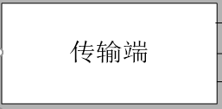
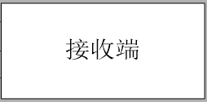

6.3.2 音频串行接口格式
LRCK
SCK
IISDI
IISDO
串行数据以2的补码发送，MSB(Most Significant Bit 最高位)先发。因为发送器和接收器可能有不同的字长，MSB（最高位）先发。发送器不必知道接收器可以处理多少位，接收器也不必知道会收到多少位。
当系统字长大于发生器的字长，为了数据发送而将字截断（最低位被置 0）。如果接收器接收大于其字长的位，在LSB（最低位）后的位被忽略。另外，如果接收器收到的位数小于其字长，缺少的位被置0。因此MSB有一个固定的位置，而LSB的位置取决于字长。只要 IISLRCK 发送改变，发送器在一个时钟周期内发送下一个字的 MSB。
由发送器发送的串行数据可以和时钟信号的下降沿和上升沿同步。但是，串行数据必须在串行时钟信号的上升沿锁存到接收器，即当同步上升沿的数据发送时有一些限制。

Slide 167
6.3.3 I2S总线接口特殊寄存器（P190）
IIS控制寄存器（IISCON）
IIS模式寄存器（IISMOD）
IIS预定标器寄存器（IISPR）
IIS FIFO控制寄存器（IISFCON）
IIS FIFO数据寄存器（IISDAT）

Slide 168
6.4 AC97控制器
S3C2440A的AC97控制器单元支持AC97的2.0版本特点。AC97控制器使用一个音频控制器连接（AC-link）来和AC97编解码器通讯。功能模块图如图6-14所示，控制器发送立体声PCM数据给编解码器。编解码器中的外部数模转换器转换音频采样到模拟音频波形。控制器也从编解码器接收立体声PCM 数据说单声道的MIC 数据，然后将数据存储在内存中。切记：AC97控制器和IIS控制器不能同时使用。

Slide 169
6.4 AC97控制器
FSM&
SFR
Control
PCM
APB
输入
APB
I/F
DMA
PCM
AC-link
Engine
输出
I/F
AC-link
MIC
中断
控制
输出
图6-14 AC97 功能模块图

Slide 170
6.4.1 AC97控制器操作
2.流程图操作
AC97控制器操作流程如图6-16所示。
系统复位和编码器复位
设置GPIO和复位
INTMSK/SUBINTMSK位
使能编码器中断
No
No
超时状态?
编码器准备中断？
Yes
Yes
控制关闭
禁用编码器中断
DMA操作或PIO中断操作
图6-16 AC97 控制器操作流程

Slide 171
6.5 S3C2440A的摄像头
S3C2440A的摄像头接口(camera interface)简称CAMIF，共有图像多路复用器、捕捉单元、预览计数器、多媒体数字信号编解码器、DMA预览、DMA编解码器及特殊功能寄存器7个部件组成，S3C2440A的摄像头接口框图如图6-18所示。
图像多路复用器
图像缓存
ITU-R BT 601/656
摄像头接口特殊功能寄存器
YCbCr 4:2:2
YCbCr 4:2:X
摄像头接口特殊功能寄存器
摄像头接口特殊功能寄存器
摄像头接口特殊功能寄存器
摄像头接口特殊功能寄存器
总线
图6-18 S3C2440A的摄像头接口框图

